Slide 1
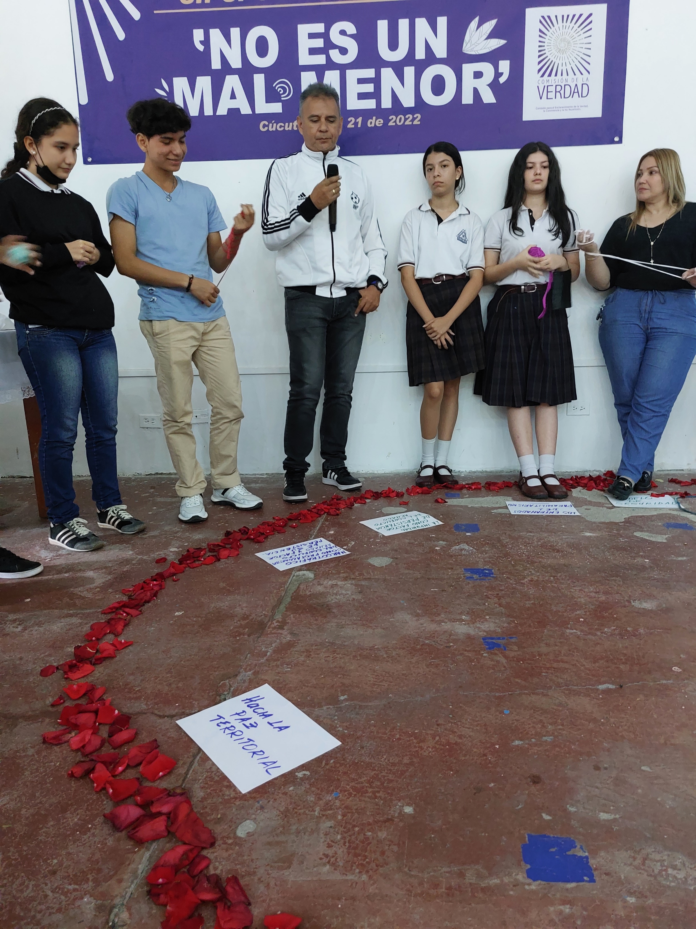
En el primer aniversario del gran acontecimiento: “Hay futuro si hay verdad”, nos encontramos, dialogamos y nos comprometemos con la paz grande.
Círculo de labor por la verdad y la reconciliación
Lugar: Casa Gitana Puente Aranda, Bogotá, D.C
Fecha: 8 de junio de 2023
Síguenos:
#UnaConversacionPermanentedePais
@ACArolina2007

